Slide 1
O2CUBE ∙ I2P
C++ 학술회
5주차

Slide 2
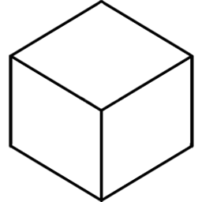

> 목차
과제 해설
상속
파생 클래스
접근 지정자
상속에서의 생성자, 소멸자
멤버의 재정의
다중 상속
O2CUBE ∙ I2P

Slide 3
> 상속
상속을 해준 클래스: 부모, 수퍼, 기반 클래스
상속 받아서 만든 클래스: 자식, 서브, 파생 클래스
O2CUBE ∙ I2P

Slide 4
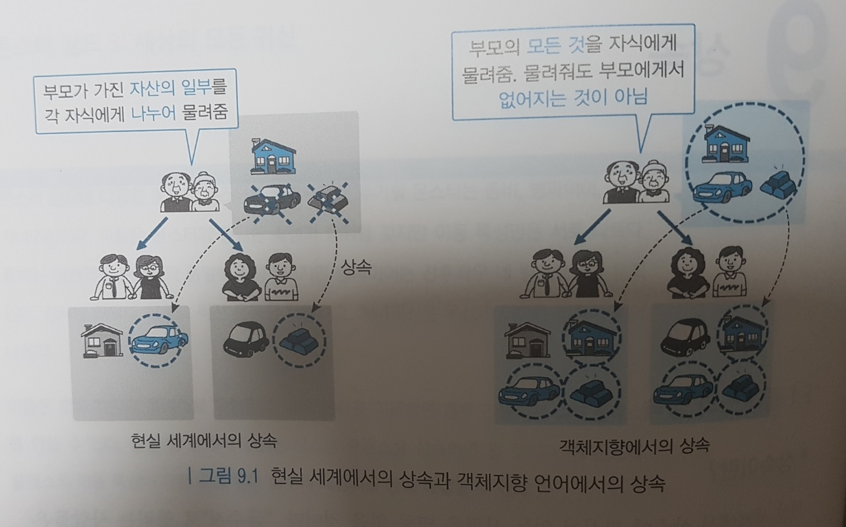
> 상속
O2CUBE ∙ I2P

Slide 5
> 자식(파생) 클래스
class 자식(파생)클래스명 : public 부모(기반)클래스명
O2CUBE ∙ I2P

Slide 6
> 자식(파생) 클래스
문자 ‘ : ’ 는 상속을 나타낸다.
‘ : ’ 다음의 public은 private나 protected가 될 수도 있다. 대부분 public을 사용하므로 이 부분을 빠트리지 않도록 조심해야 한다. 만약 이 부분을 빠트리면 private로 인식한다.
자식(파생) 클래스에는 부모(기반) 클래스의 모든 멤버가 포함된다.
자식(파생) 클래스도 다른 클래스의 기반 클래스가 될 수 있다.
하나의 클래스는 여러 클래스로 상속할 수 있다.
O2CUBE ∙ I2P

Slide 7
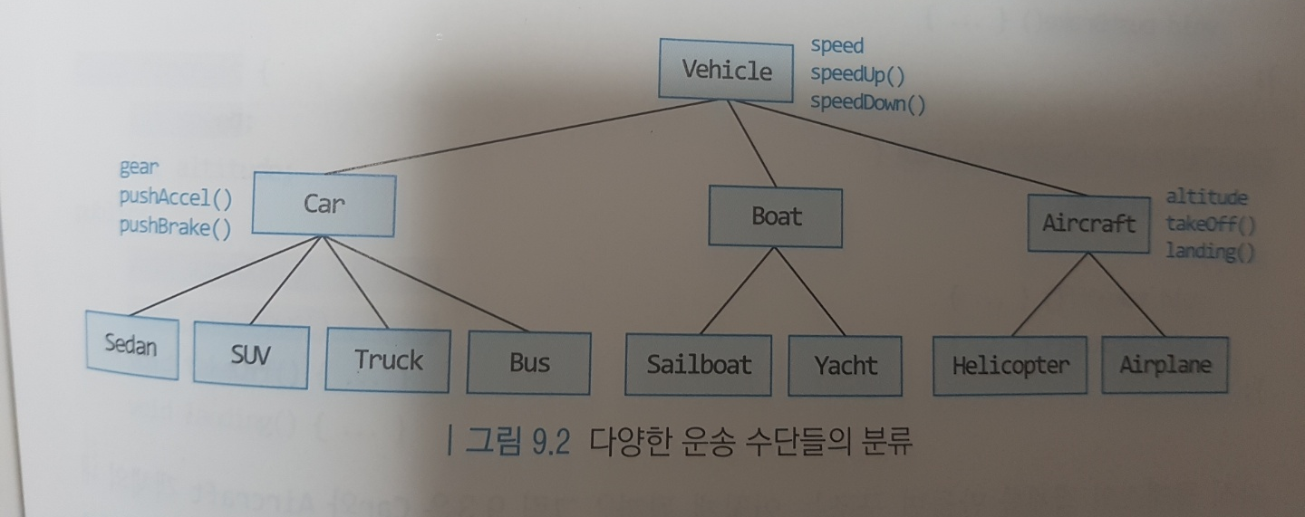
> 자식(파생) 클래스
O2CUBE ∙ I2P

Slide 8
> 자식(파생) 클래스
모든 탈것(Vehicle)에는 속도(speed)라는 상태가 있다. 그리고 속도를 높이는 동작(speedup())과 줄이는 동작(speedDown())이 필요하다.
탈것(Vehicle)들은 다시 자동차, 배, 비행기로 나눌 수 있다.
자동차에는 기어(gear)가 잇고 엑셀과 브레이크를 밟는 동작(pushAccel(), pushBrake())을 할 수 있다.
비행기에는 고도(altitude)라는 속성이 추가 되어야 하고, 이륙(takeOff())과 착륙(landing())이라는 동작이 필요하다.
O2CUBE ∙ I2P

Slide 9
> 자식(파생) 클래스
“~~의 일종이다” 의 관계에서 상속이 사용된다.
즉 자식 클래스와 부모 클래스간에 “is a” 또는 “is a kind of”의 관계가 있는 경우 사용된다.
클래스들 사이에 “has a”관계 가 있다면 “포함”으로 처리하는 것이 바람직하다.
O2CUBE ∙ I2P

Slide 10
> 접근 지정자
protected: 보호 멤버를 나타낸다. 이것은 현재 클래스와 이 클래스의 모든 자식 클래스에서 접근할 수 있다는 것을 의미한다. 상속을 사용하지 않으면 이것은 private와 동일한 의미로 사용된다.
private: 전용 멤버로 오직 현재 클래스에서만 접근이 가능하다.
public: 공용 멤버로 위치와 관계없이 접근이 가능하다.
O2CUBE ∙ I2P

Slide 11
> 접근 지정자
부모 클래스의 접근 지정자 | private 상속 | protected 상속 | public 상속
private | 자식에서 접근 불가 private 멤버가 됨 | 자식에서 접근 불가 private 멤버가 됨 | 자식에서 접근 불가 private 멤버가 됨
protected | 자식에서 직접 접근 가능 private 멤버로 변함 | 자식에서 직접 접근 가능 protected 멤버 | 자식에서 직접 접근 가능 protected 멤버
public | 자식에서 직접 접근 가능 private 멤버로 변함 | 자식에서 직접 접근 가능 protected 멤버로 변함 | 자식에서 직접 접근 가능 public 멤버
O2CUBE ∙ I2P

Slide 12
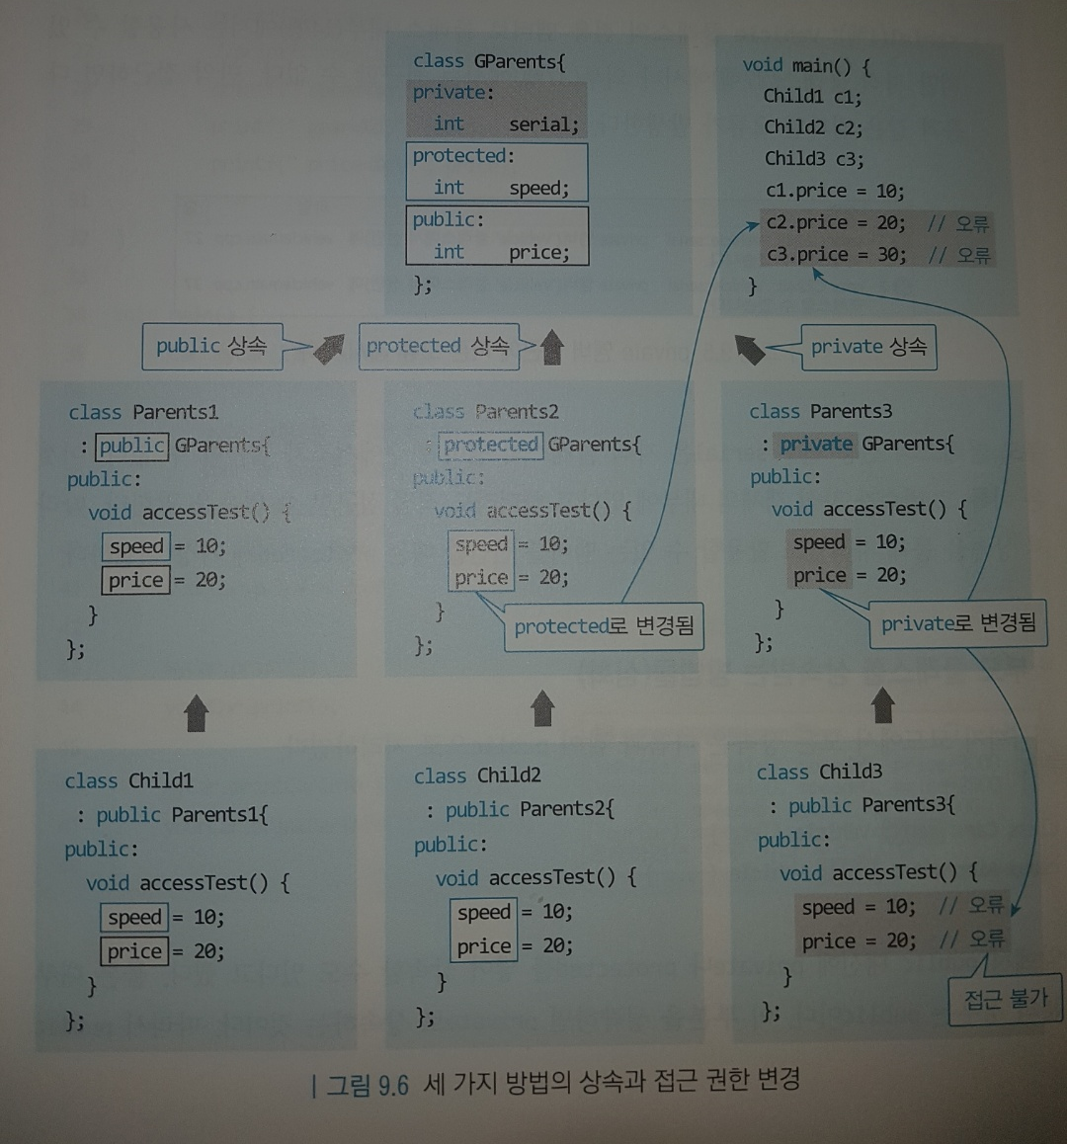
> 접근 지정자
O2CUBE ∙ I2P

Slide 13
> 접근 지정자
public상속은 public보다 접근 권한이 넓은 것을 public으로 맞춰 준다.
protected상속은 protected보다 접근 권한이 넓은 것을 protected로 맞춰 준다.
private상속은 private보다 접근 권한이 넓은 것을 private로 맞춰 준다.
O2CUBE ∙ I2P

Slide 14
> 상속에서의 생성자, 소멸자
부모 생성자 -> 자식1 생성자 -> 자식2 생성자 -> 자식2 소멸자 -> 자식1 소멸자 -> 부모 소멸자
O2CUBE ∙ I2P

Slide 15
> 멤버의 재정의
상속에서 때로는 부모클래스의 멤버를 다시 자식 클래스에서 다시 정의 할 수 있다.
재정의(overriding)
O2CUBE ∙ I2P

Slide 16
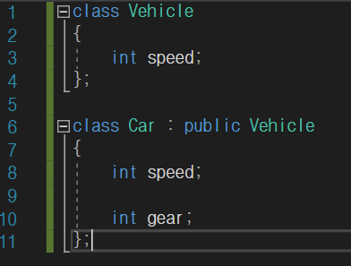
> 멤버 변수의 재정의
부모 클래스의 speed는 Vehicle::speed로 접근
자신의 speed는 speed 또는 this->speed로 접근
O2CUBE ∙ I2P

Slide 17
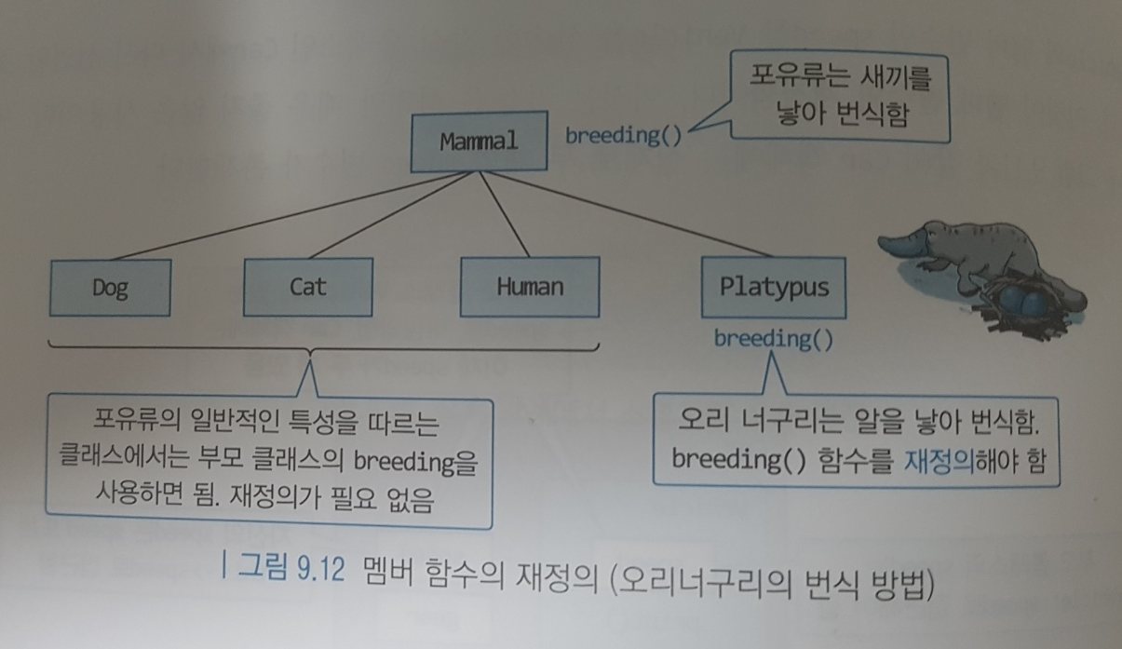
> 멤버 함수의 재정의
O2CUBE ∙ I2P

Slide 18
> 멤버 함수의 재정의
재정의(overriding)와 중복 정의(overloading)는 구분되어야 한다
중복 정의는 같은 이름의 매개변수가 다른 함수를 여러 개 만드는 것이다.
재정의는 부모 클래스의 멤버 함수에서 몸체만을 교체하는 것이다, 즉 부모 클래스의 멤버 함수와 이름, 매개변수, 반환형이 모두 같아야 한다.
O2CUBE ∙ I2P

Slide 19
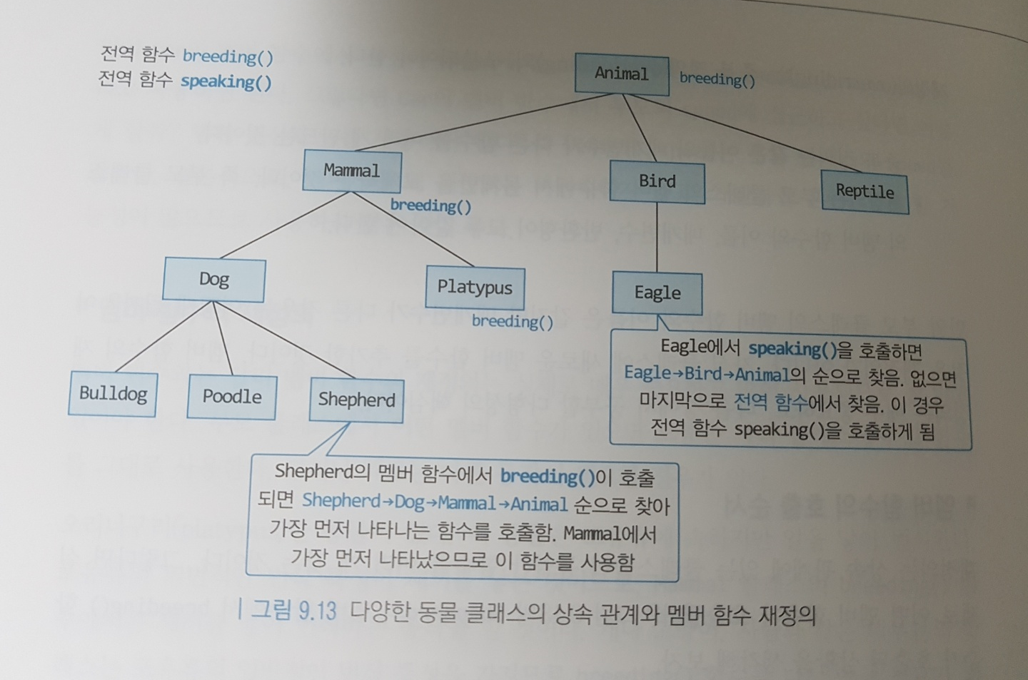
> 멤버 함수의 호출 순서
O2CUBE ∙ I2P

Slide 20
> 멤버 함수의 호출순서
먼저 그 클래스에 호출된 함수가 있는지를 찾는다.
만약 없으면 찾을 때 까지 계속 부모 클래스로 올라간다.
만약 어떤 부모 클래스에도 없다면 마지막으로 전역함수에서 찾는다.
“클래스명::함수명()” : 해당 클래스의 멤버 함수가 호출
“::함수명” : 전역함수 호출
O2CUBE ∙ I2P

Slide 21
> 상속되지 않는 함수들
부모 클래스의 private 멤버 함수들은 당연히 자식 클래스에서 직접 호출할 수 없다.
생성자도 상속되지 않는다.
복사 생성자도 상속 되지 않는다. 자식 클래스에서 구현하지 않으면 부모 클래스의 복사 생성자가 아니라 컴파일러가 제공하는 기본 복사 생성자를 사용한다.
대입 연산자 중복 함수도 상속되지 않는다. 복사생성자와 동일
소멸자도 상속되지 않는다.
O2CUBE ∙ I2P

Slide 22
> 다중 상속
하나의 클래스가 여러 개의 부모 클래스가 여러 개의 부모 클래스로부터 직접 상속을 받는 것
class 자식 클래스명 : public 부모클래스1, 부모클래스2, …
{
};
O2CUBE ∙ I2P

Slide 23
> 다중 상속
하나의 클래스가 여러 개의 부모 클래스가 여러 개의 부모 클래스로부터 직접 상속을 받는 것
O2CUBE ∙ I2P

Slide 24
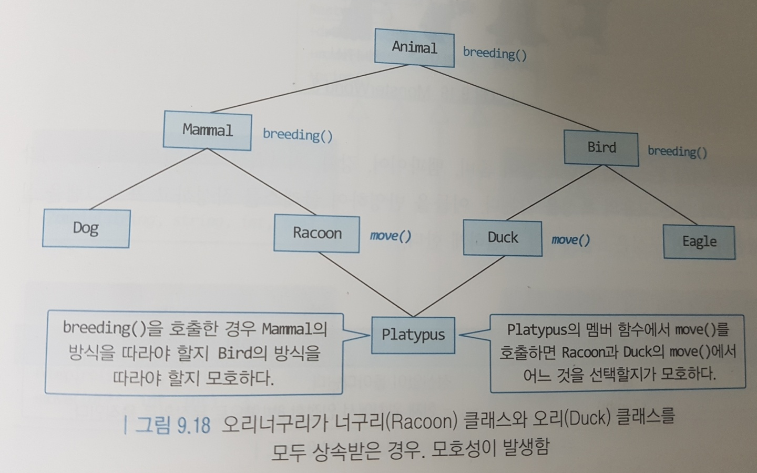
> 다중 상속
O2CUBE ∙ I2P

Slide 25
> 다중 상속
함수가 양쪽 직계 부모에 모두 구현되어 있으면 컴파일 오류가 발생한다.
다중 상속은 잘 사용하면 간편하게 코드를 작성할 수 있지만 위와 같은 잠재적인 문제를 가지고 있다.
C#, Java등 대부분의 객체지향 언어에서는 다중 상속을 허용하지 않는다.
O2CUBE ∙ I2P

Slide 26
> 과제
Rectangle
(자식 클래스)
- 가로
- 높이
- 넓이
메인 함수에 사각형 2개 원 2개를 각각 출력
Shape
(부모 클래스)
-x
-y
Circle
(자식 클래스)
- 반지름
- 넓이
O2CUBE ∙ I2P

Slide 27
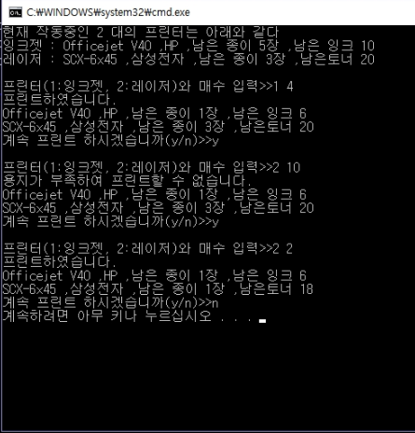
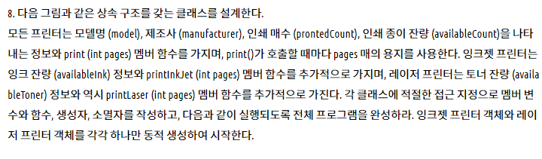
> 과제
O2CUBE ∙ I2P

Slide 28
> 과제
<string>, <vector>등 STL 사용가능
구글링 통하여 카피 가능 단 카피를 했으면 해당 코드가 어떤 역할을 하고 어떻게 실행되는지 세세히 설명, 주석 달아야 됨(카피한 흔적이 보이면 무조건 물어볼 것이니 카피만 하지 말고 왜 작동하는지 무조건 공부)
O2CUBE ∙ I2P

Slide 29
> QnA
O2CUBE ∙ I2P

